Slide 1
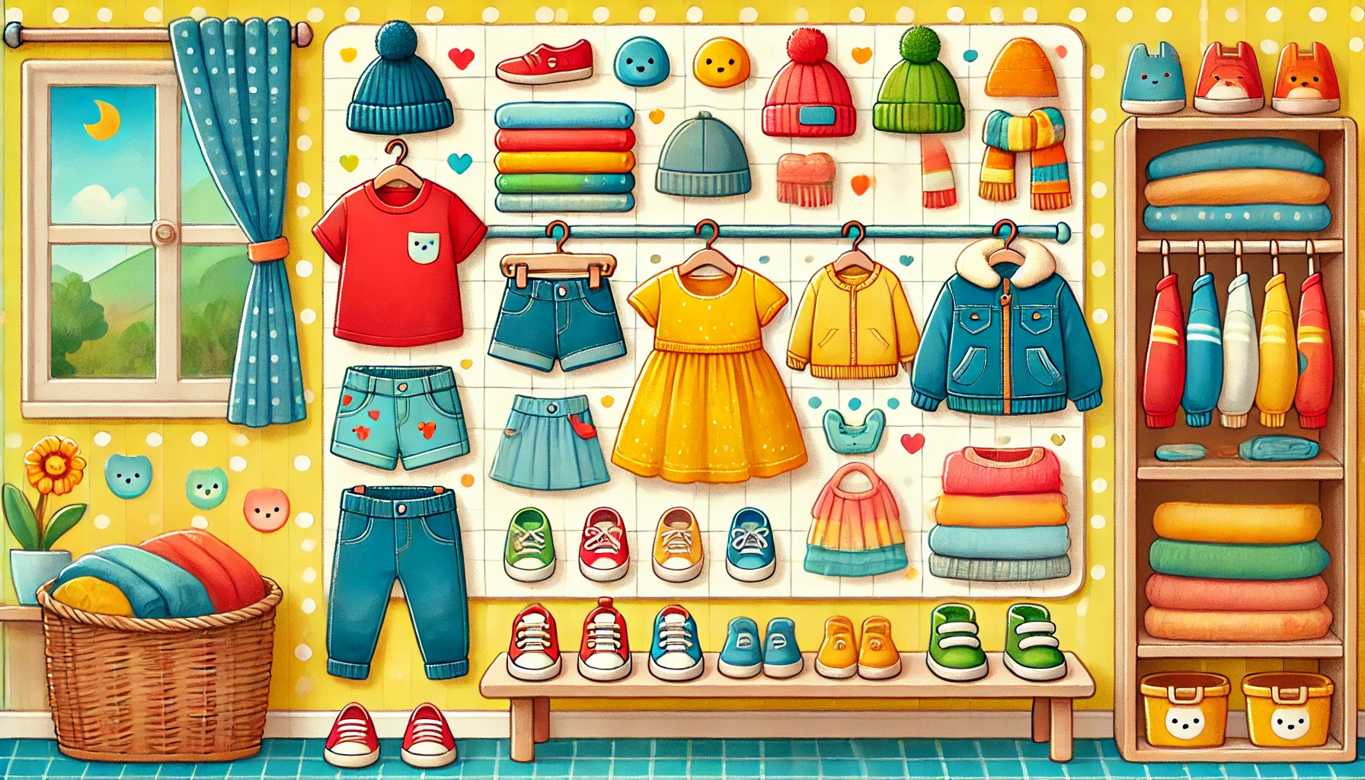
Ropa
Libro para Colorear

Slide 2


Traza & Color
Mi armario
Vestido

Slide 3


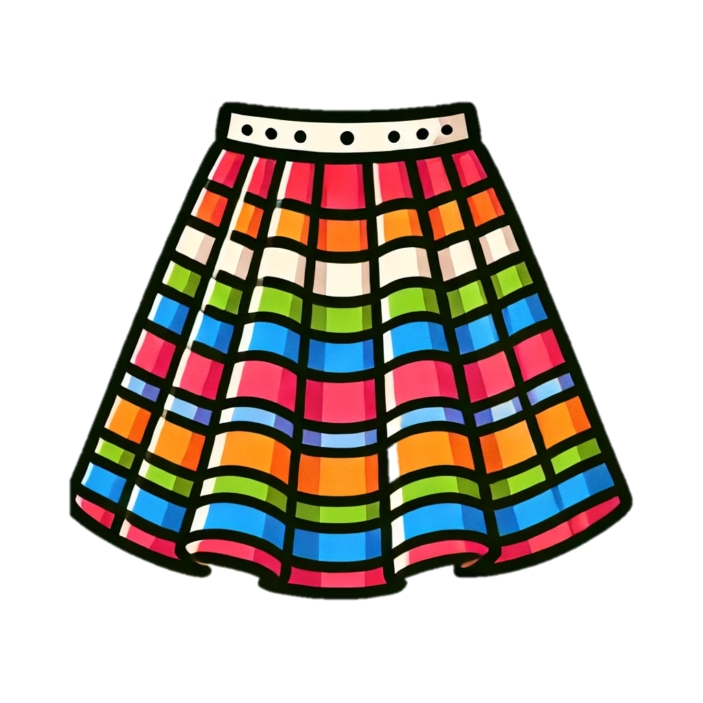
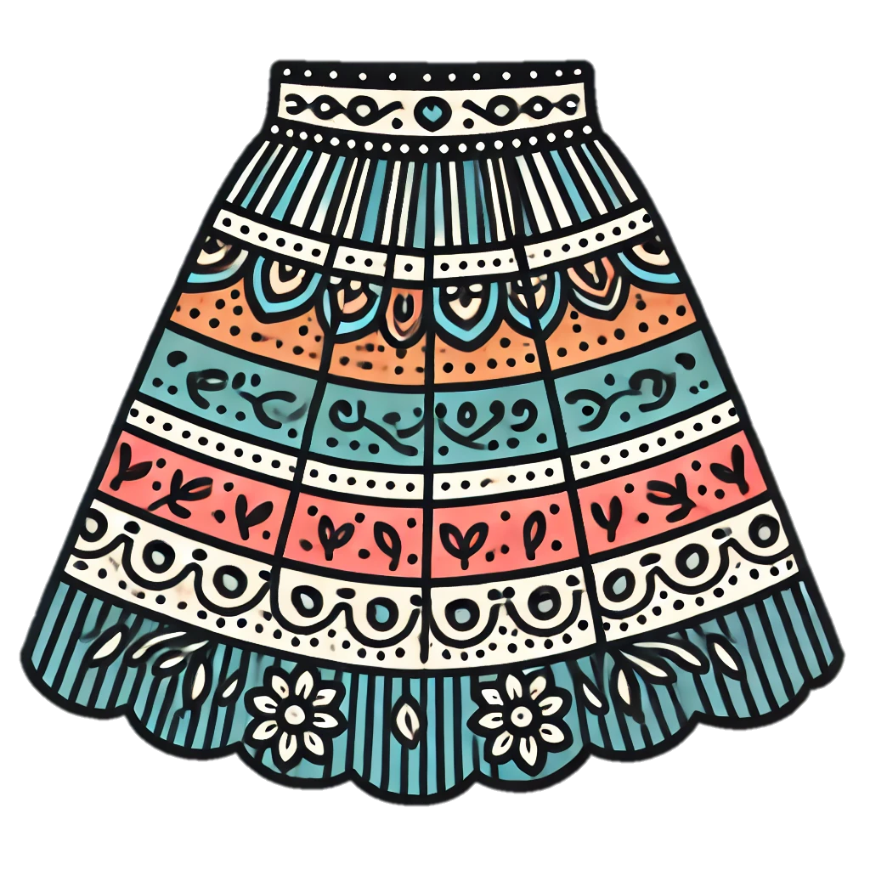
Traza & Color
Mi armario
Falda

Slide 4
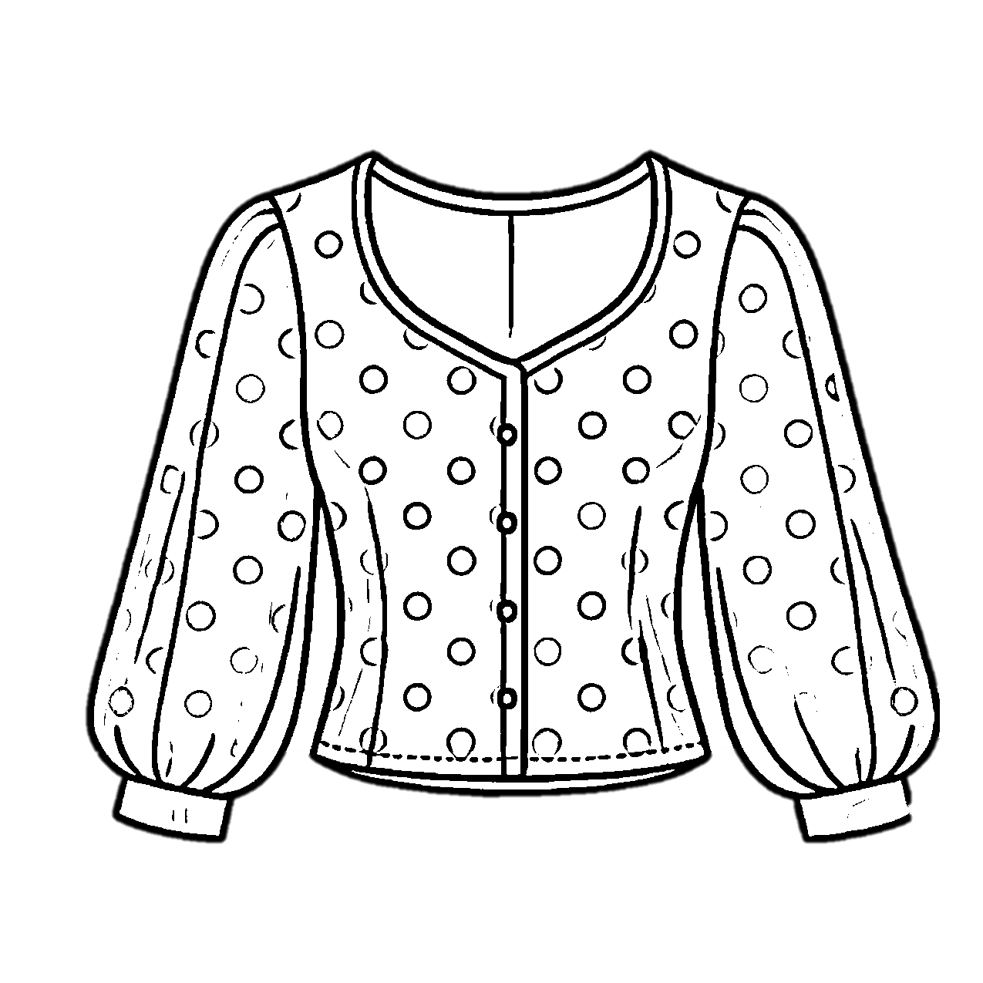
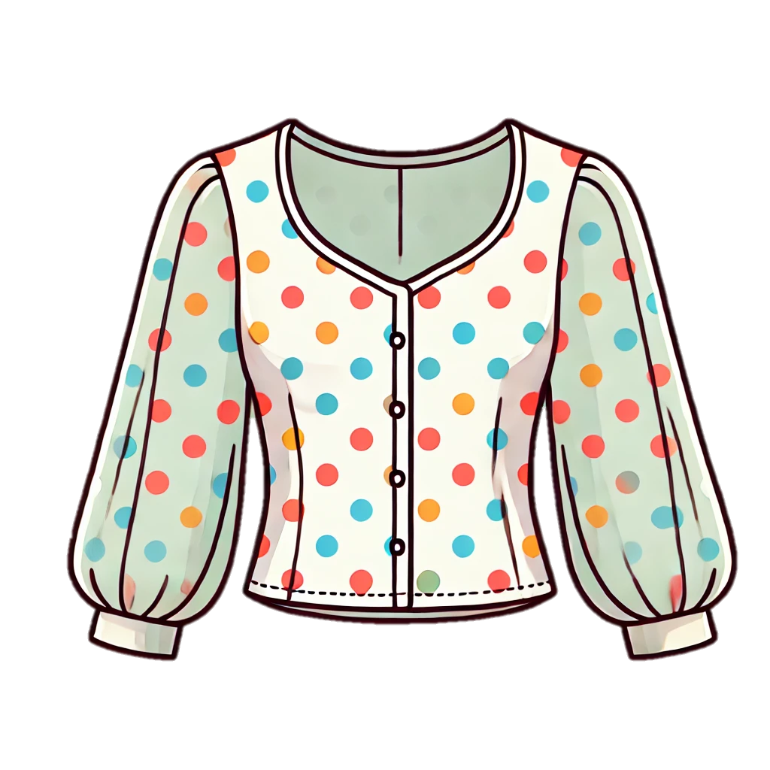
Traza & Color
Mi armario
Blusa

Slide 5
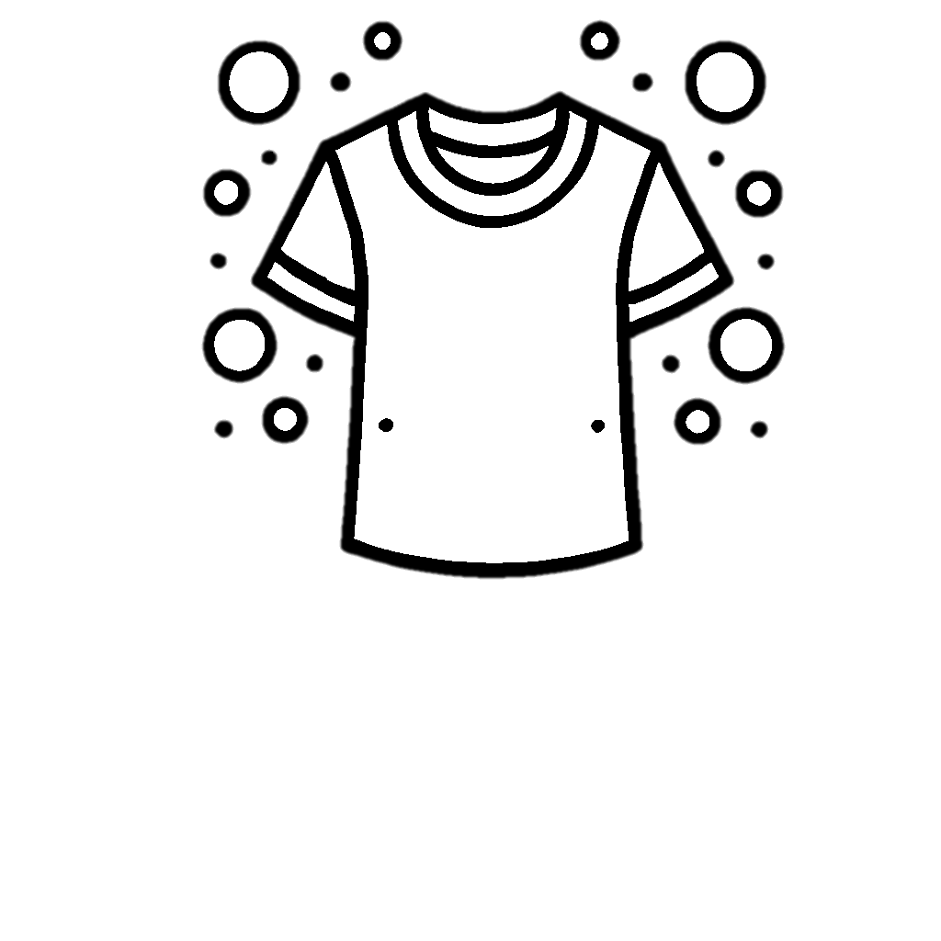

Traza & Color
Mi armario
Camiseta

Slide 6
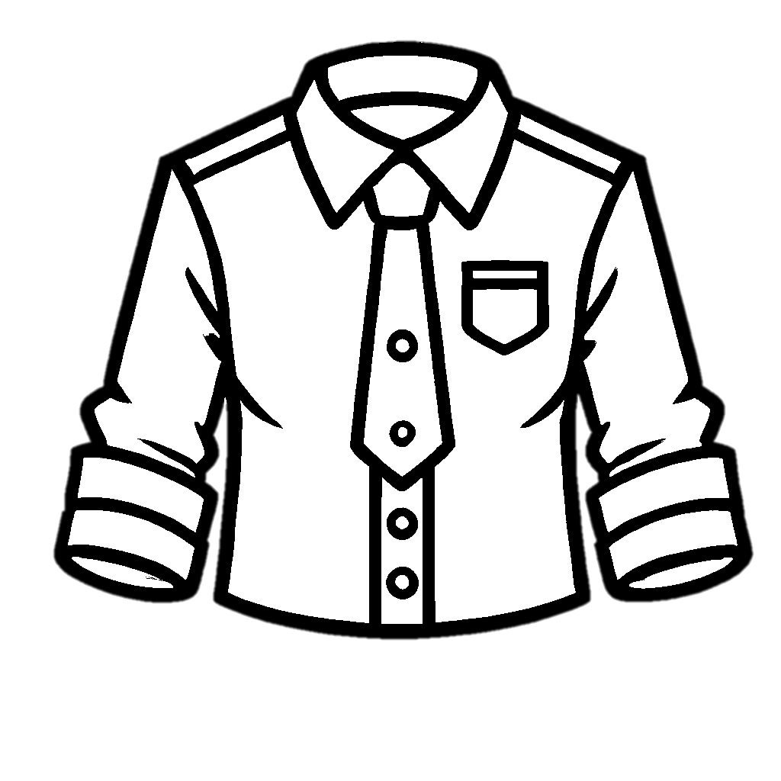

Traza & Color
Mi armario
Camisa

Slide 7
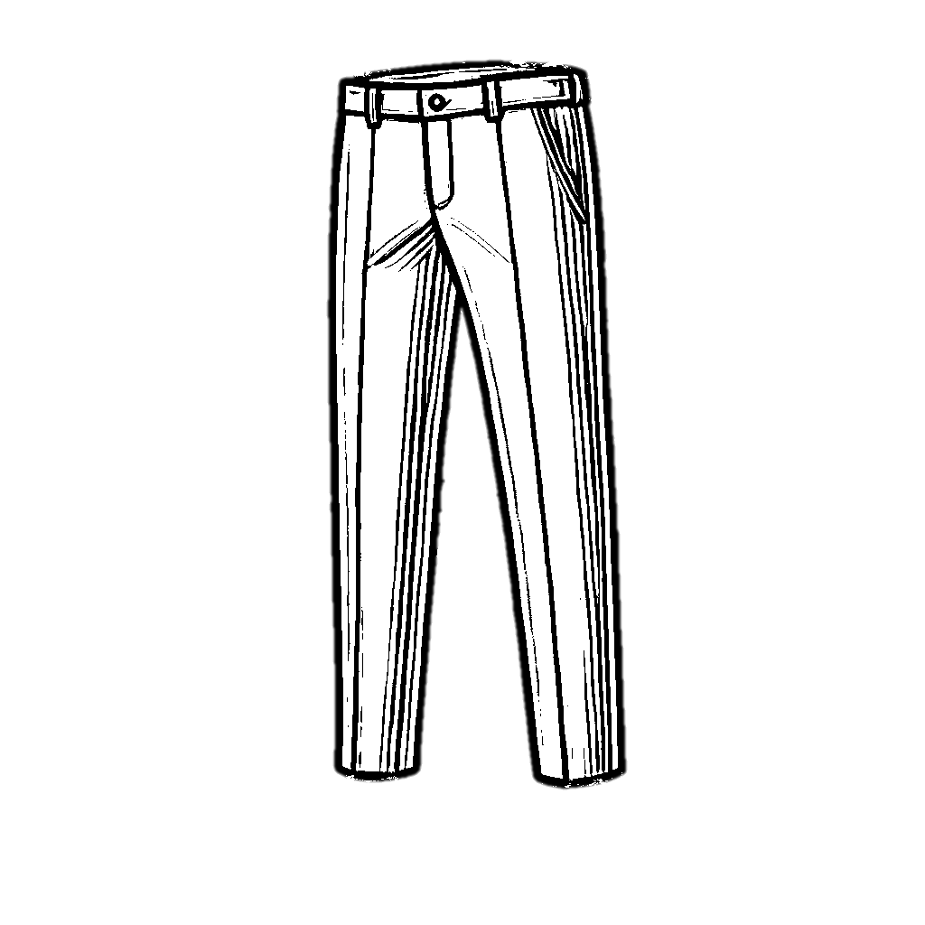
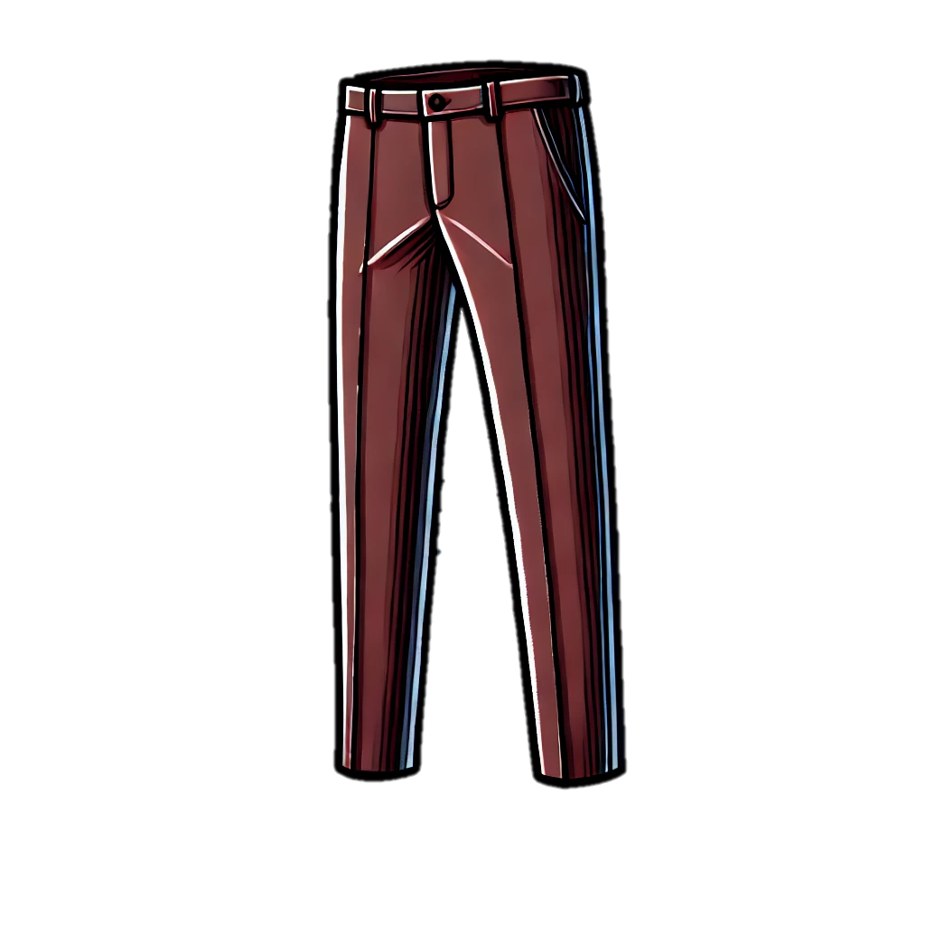
Traza & Color
Mi armario
Pantalones

Slide 8
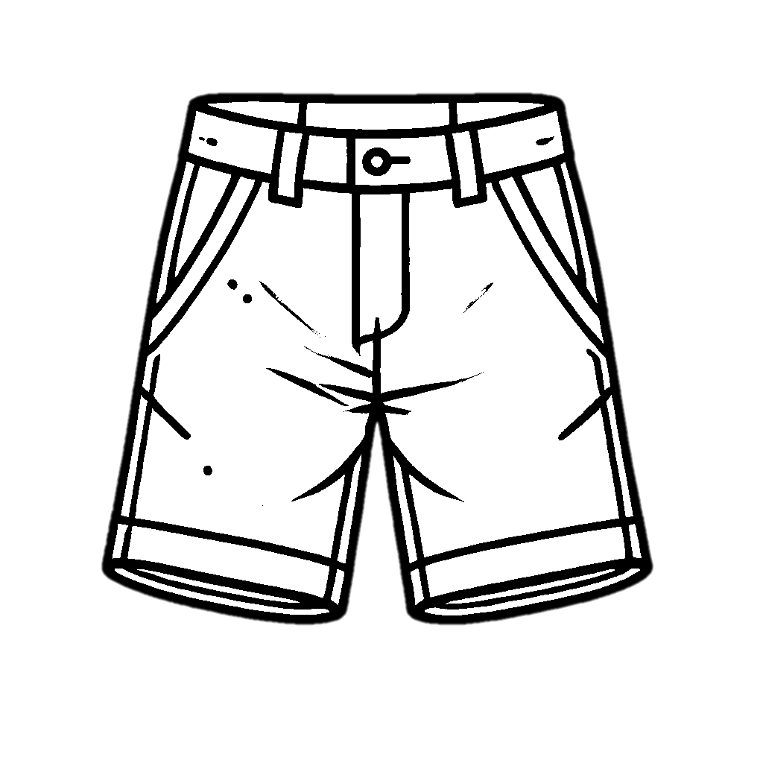

Traza & Color
Mi armario
Pantalones cortos

Slide 9
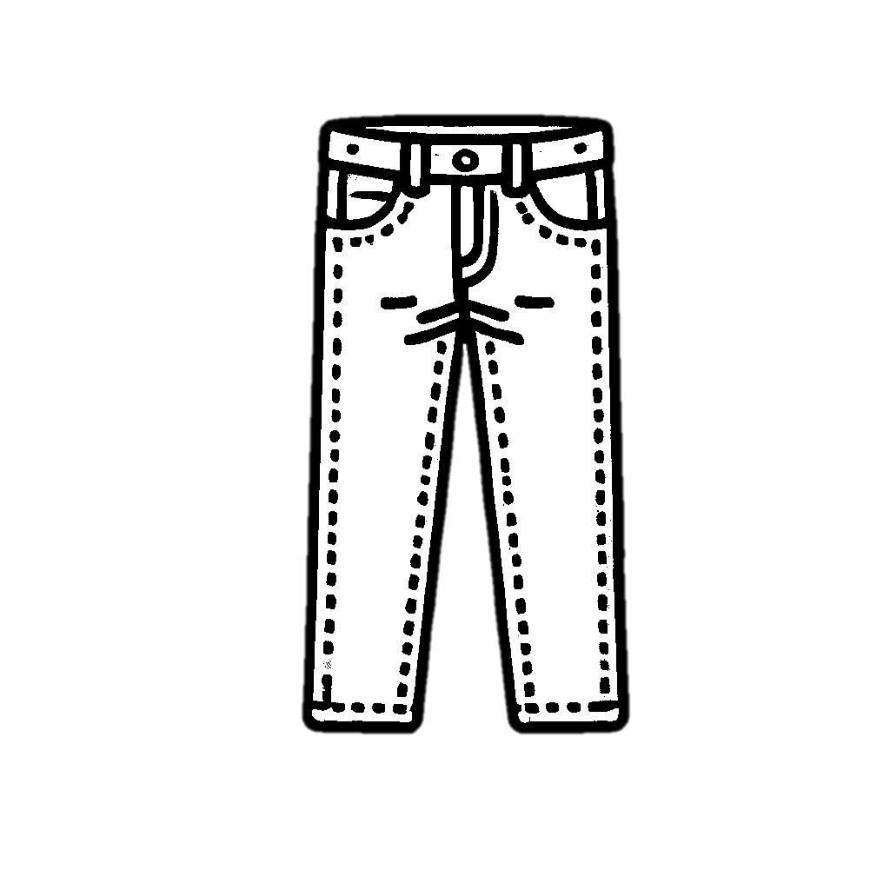
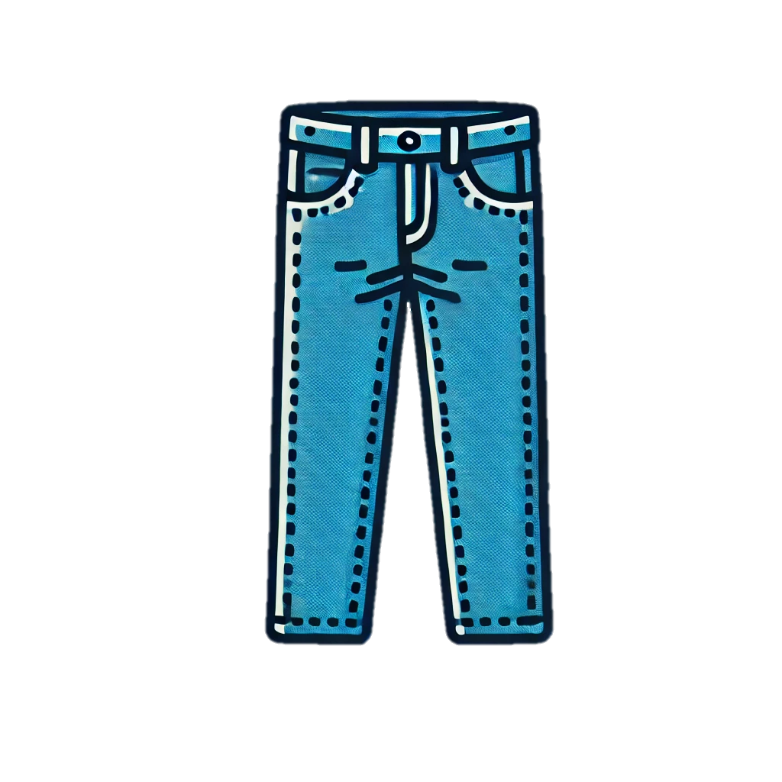
Traza & Color
Mi armario
Jeans

Slide 10
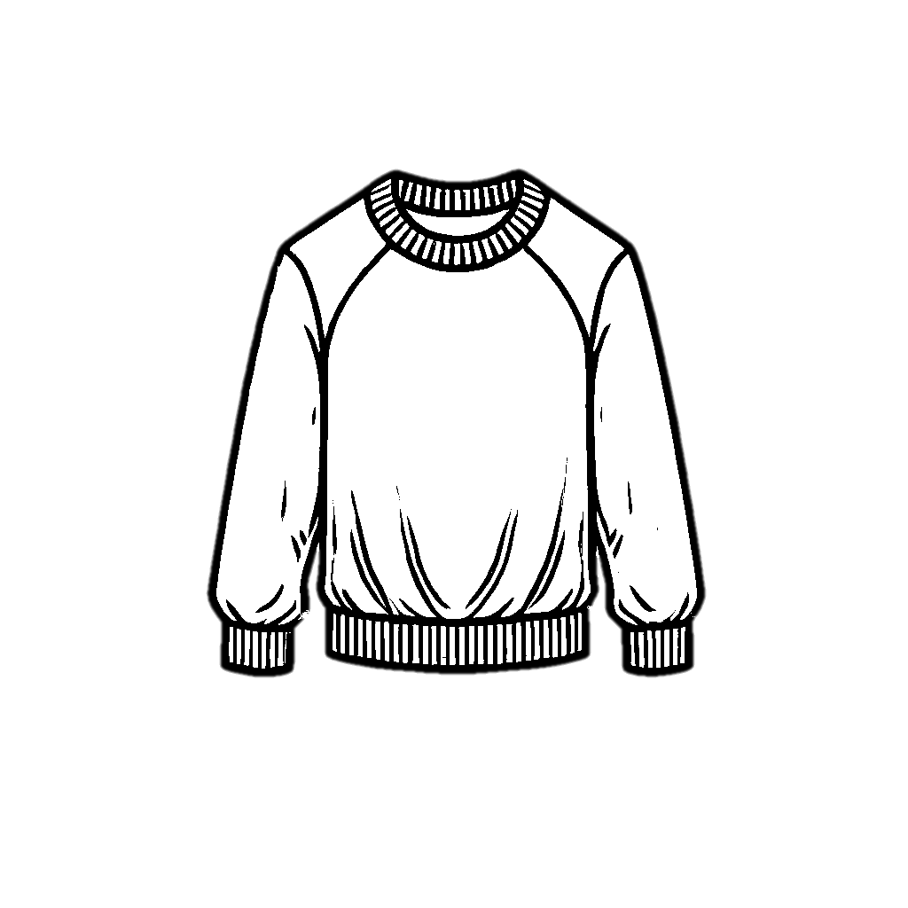
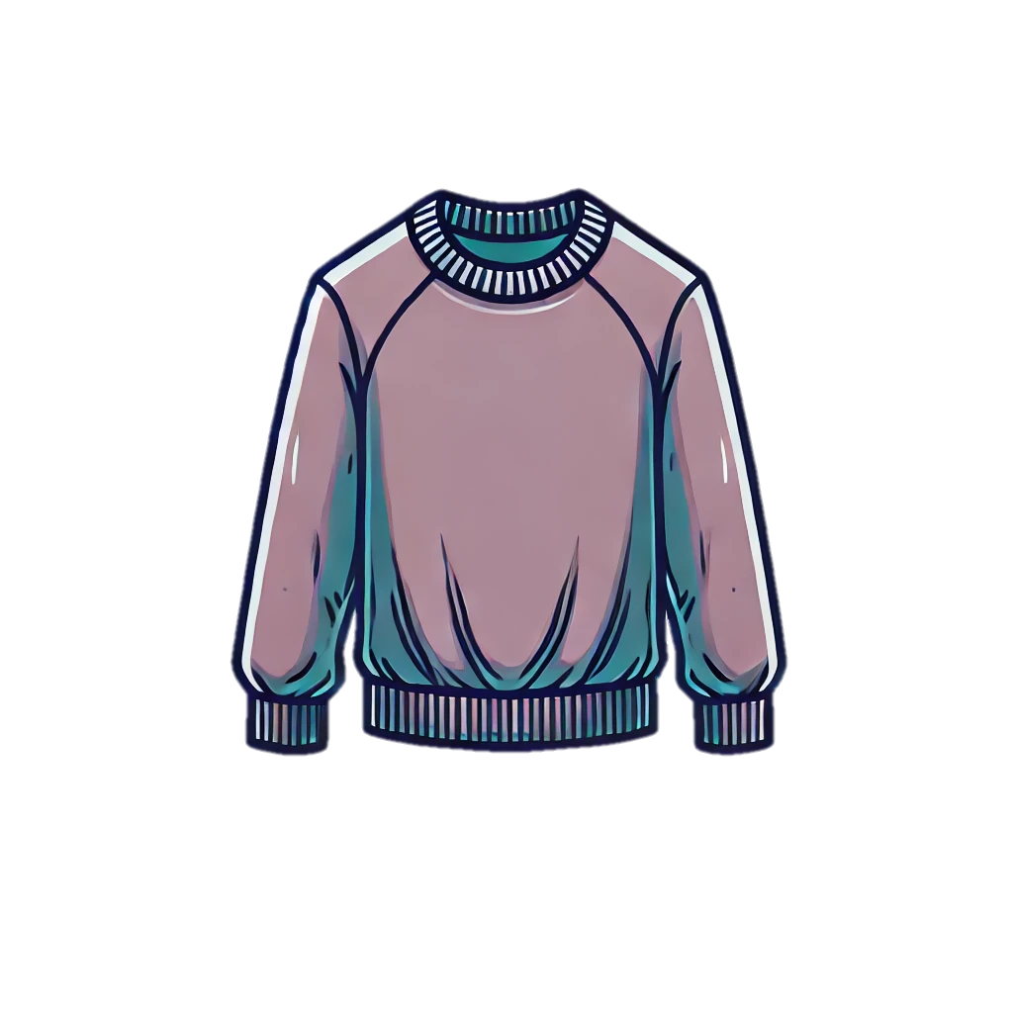
Traza & Color
Mi armario
Jersey

Slide 11
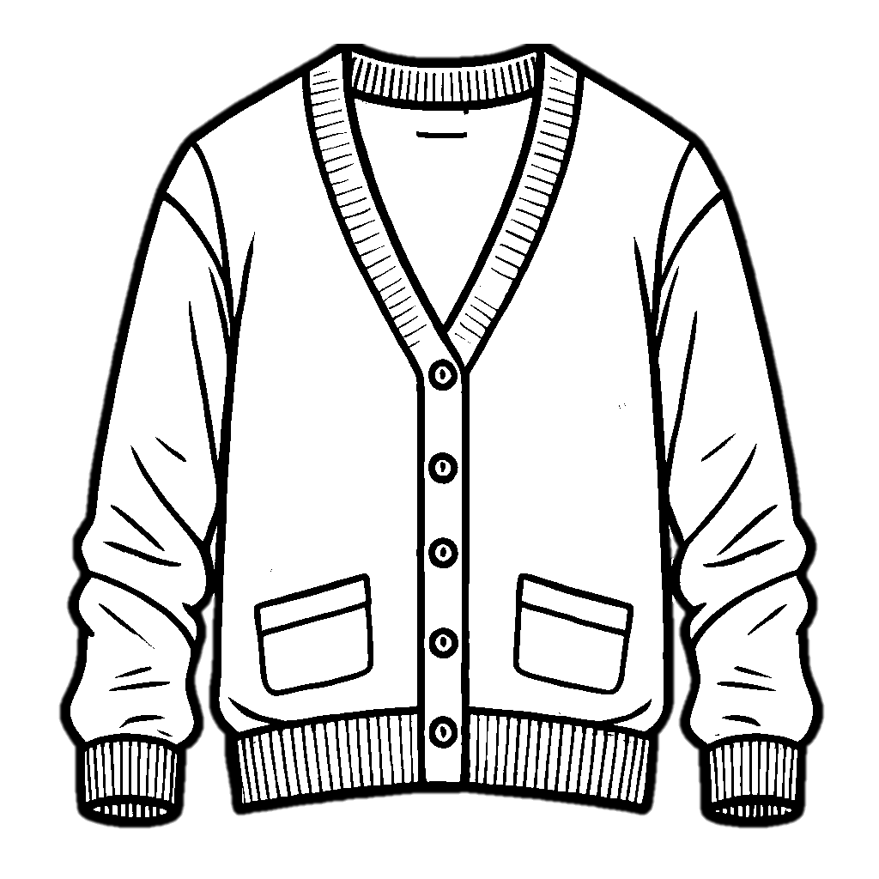
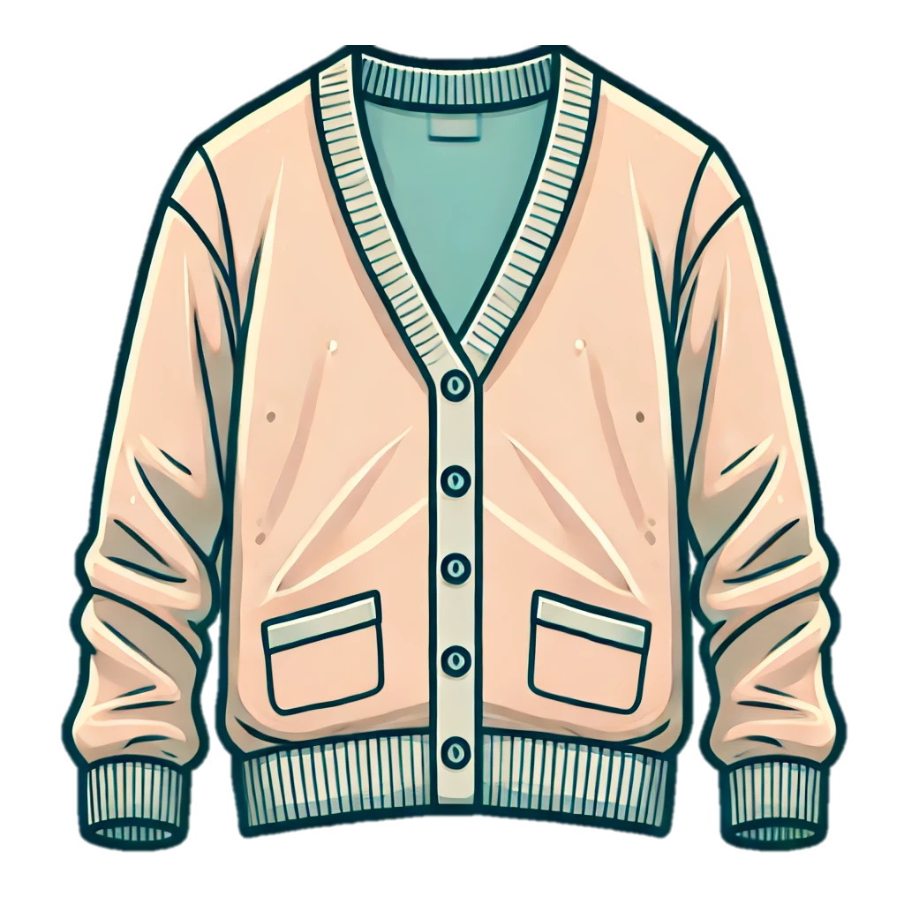
Traza & Color
Mi armario
Cárdigan

Slide 12
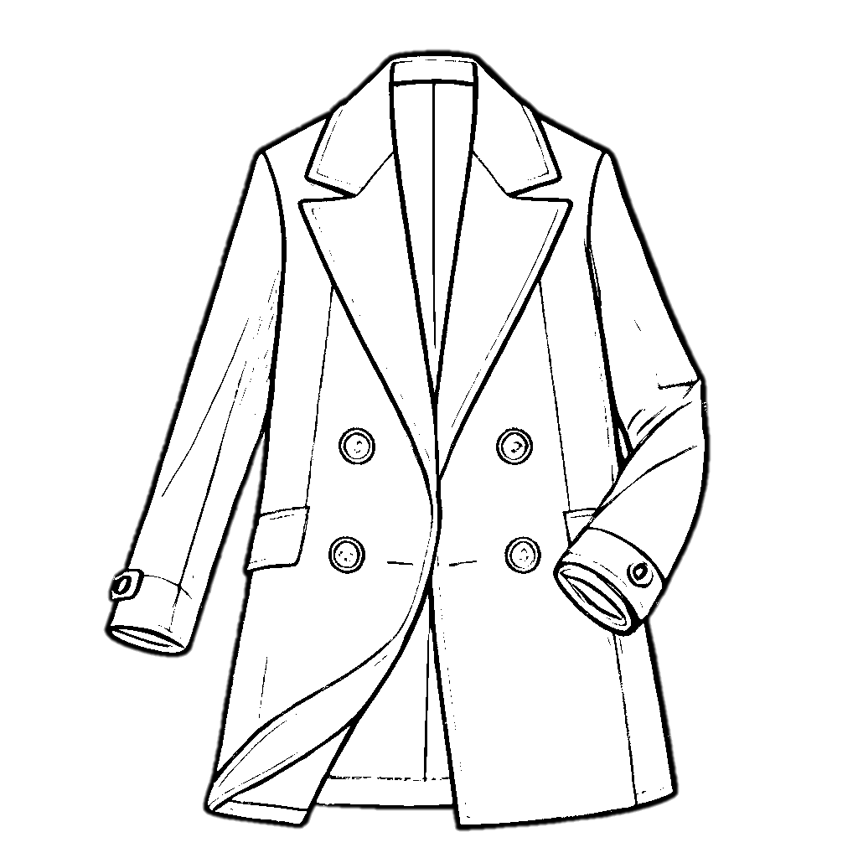
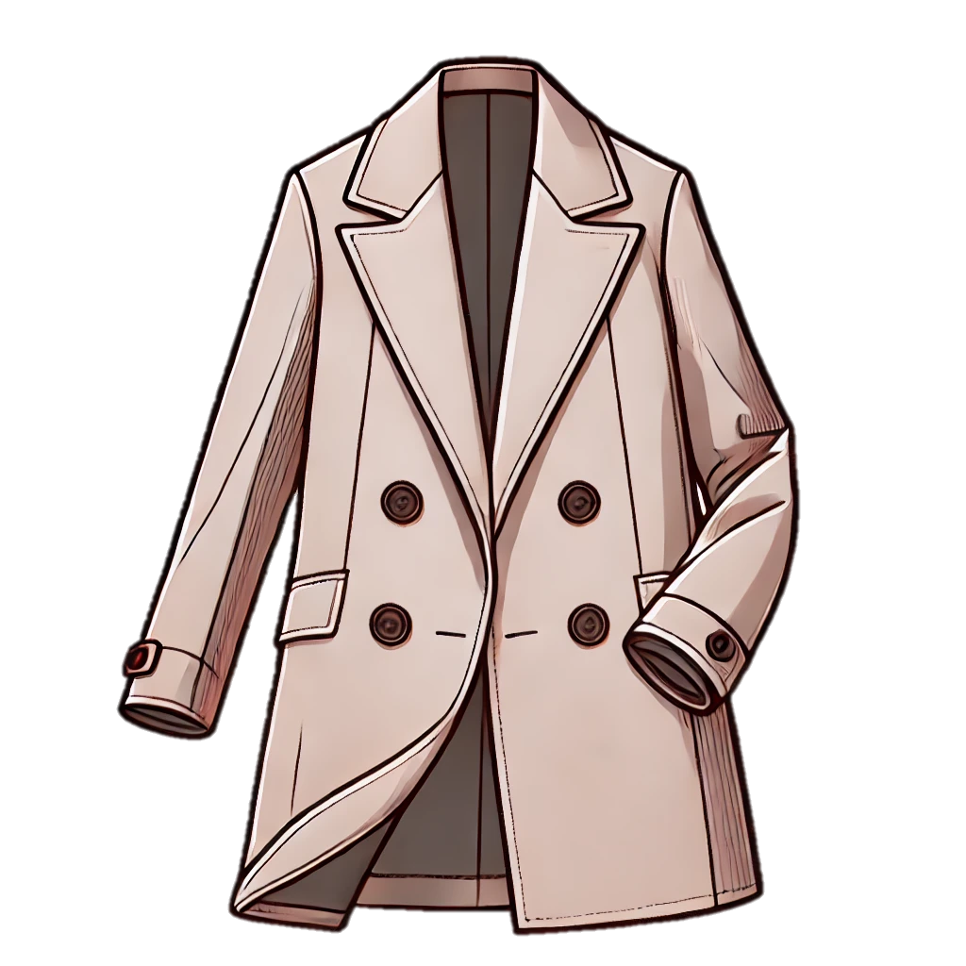
Traza & Color
Mi armario
Abrigo

Slide 13
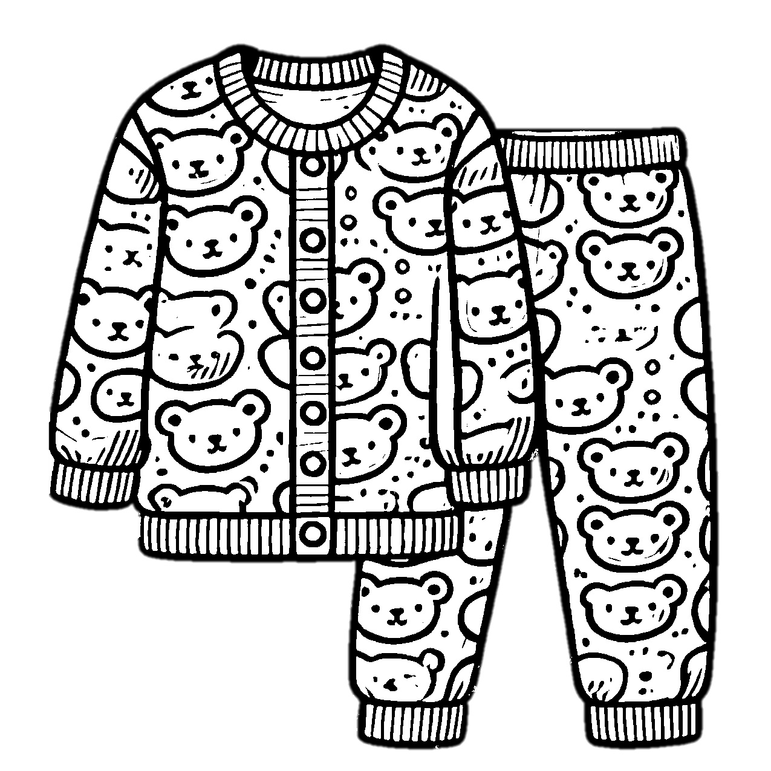
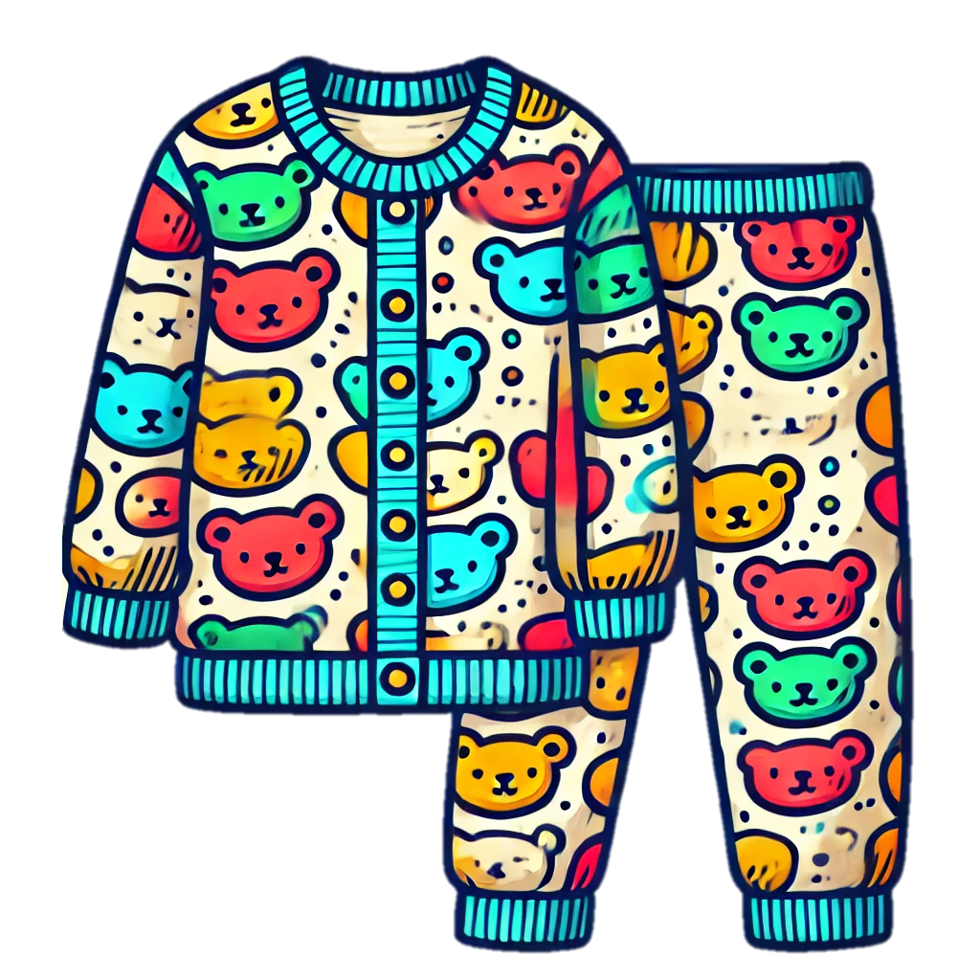
Traza & Color
Mi armario
Pijama

Slide 14
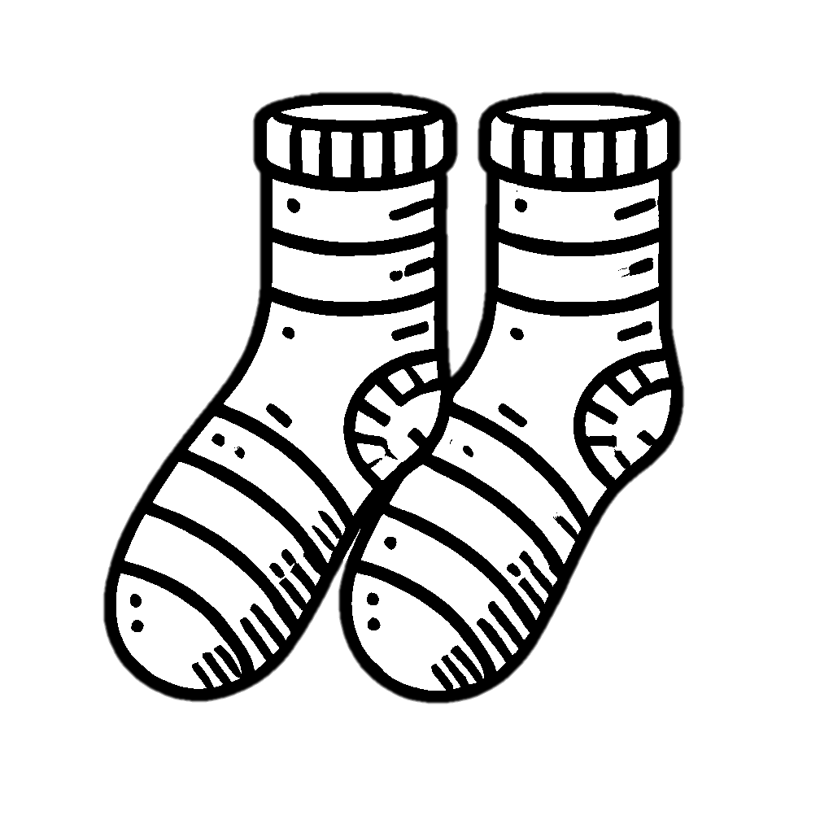

Traza & Color
Mi armario
Calcetines

Slide 15
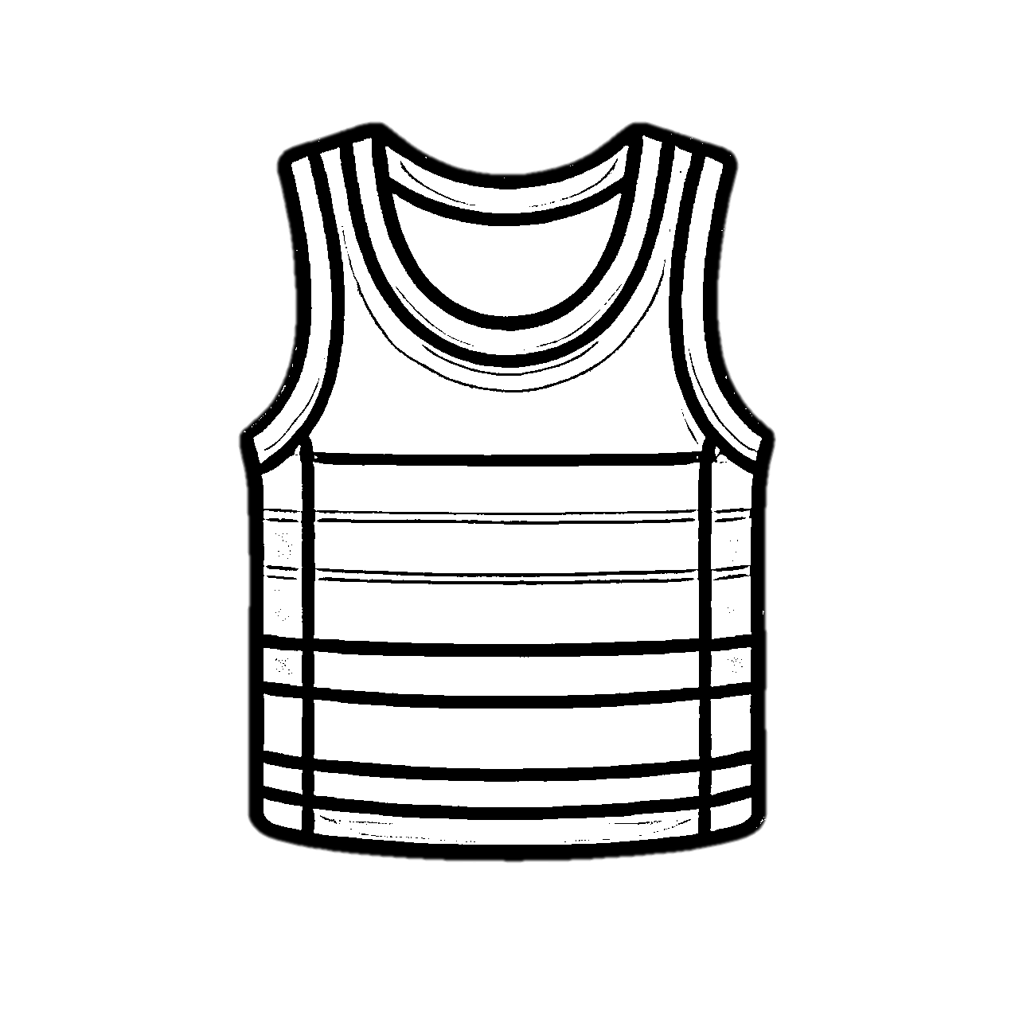

Traza & Color
Mi armario
Camiseta interior

Slide 16


Traza & Color
Mi armario
Ropa interior

